Slide 1






CRIAÇÃO DE WEB SITE INSTITUCIONAL EM WORDPRESS
MOSTRA DE PROJETOS 2019
VÍCTOR MELIM LAURO – VICTORMELIML@GMAIL.COM
VÍCTOR MELIM LAURO
LINKEDIN.COM/IN/VICMELIM/
WA.ME/5519993523061
VMSERV.COM.BR

Slide 2

Aplicação WEB: Focada em websites e blogs
Software projetado para todos
Configuração mínima
Recursos poderosos para crescimento e sucesso.
Código aberto
Comunidade WordPress
Hospedagem acessível e barata

Slide 3
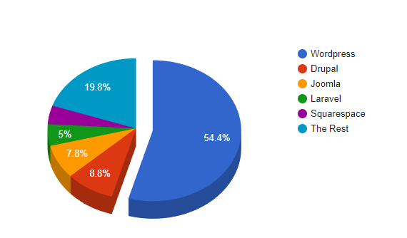

PORCENTAGEM DE MERCADO DOS PRINCIPAIS CMS E FRAMEWORKS
Fonte: http://cmsdetect.com/, acesso em 25/06/2019 19:56

Slide 4
QUAIS SITES FORAM CRIADOS EM WORDPRESS ?
OS PRINCIPAIS SITES, TRAZENDO EXEMPLOS PARA APROXIMAR O CMS DA COMUNIDADE

Slide 5































Slide 6
GERENCIAMENTO DE VÁRIOS SITES
RECURSO MULTISITE

Slide 7
GERENCIAMENTO CENTRALIZADO
WordPress Multisite é uma rede de sites independentes que compartilham a mesma instalação do WordPress, podem herdar plugins e temas.
Os sites na rede são virtuais, o que significa que eles não têm seu próprio diretório no servidor
Tem diretórios separados para uploads de mídia e tabelas separadas no banco de dados.
Processo de ativação, exige pouco conhecimento técnico.

Slide 8
TIPOS DE REDE
Redes baseadas em domínio (Sub-domínios)
http://site.wordpressmultisite.com.br
Redes Baseadas em pastas (Sub-pastas)
http://wordpressmultisite.com.br/site.

Slide 9
TIPOS DE SSL E RELACAÇÃO COM MULTI SITE
Certificado SSL de domínio único
Certificado SSL multidomínios
Certificado SSL curinga (ou WildCard)

Slide 10
PROS
1. Como Administrador, você pode facilmente administrar vários sites a partir de um único painel administrativo.
2. Cada site pode ter seu próprio administrador com capacidades para gerenciar apenas seus próprios sites.
3. Instalar vários plugins e temas em vários sites com apenas 1 download.
4. WordPress Multisite tambem torna mais fácil de gerenciar atualizações. Você só precisa atualizar o seu WordPress, plugin, ou tema de uma única instalação.

Slide 11
CONTRAS
1. Todos os sites compartilham dos mesmos recursos, então quando seu servidor cair, todos os sites da rede também vão.
2. Gerenciar os recursos do servidor durante um trafego inesperado pode ser difícil para um usuário iniciante.
3. Se você for hackeado, significa que todos os sites da rede serão hackeados.
4. Alguns plugins WordPress podem não funcionar bem no WordPress Multisite.

Slide 12
OUTRAS FERRAMENTAS DE GERENCIAMENTO CENTRALIZADO PARA WORDPRESS
ManageWP
ou
InfiniteWP
PAGAS

Slide 13
WEBSITES COM CONTEÚDO DINÂMICO
CRIADOS POR MIM

Slide 14
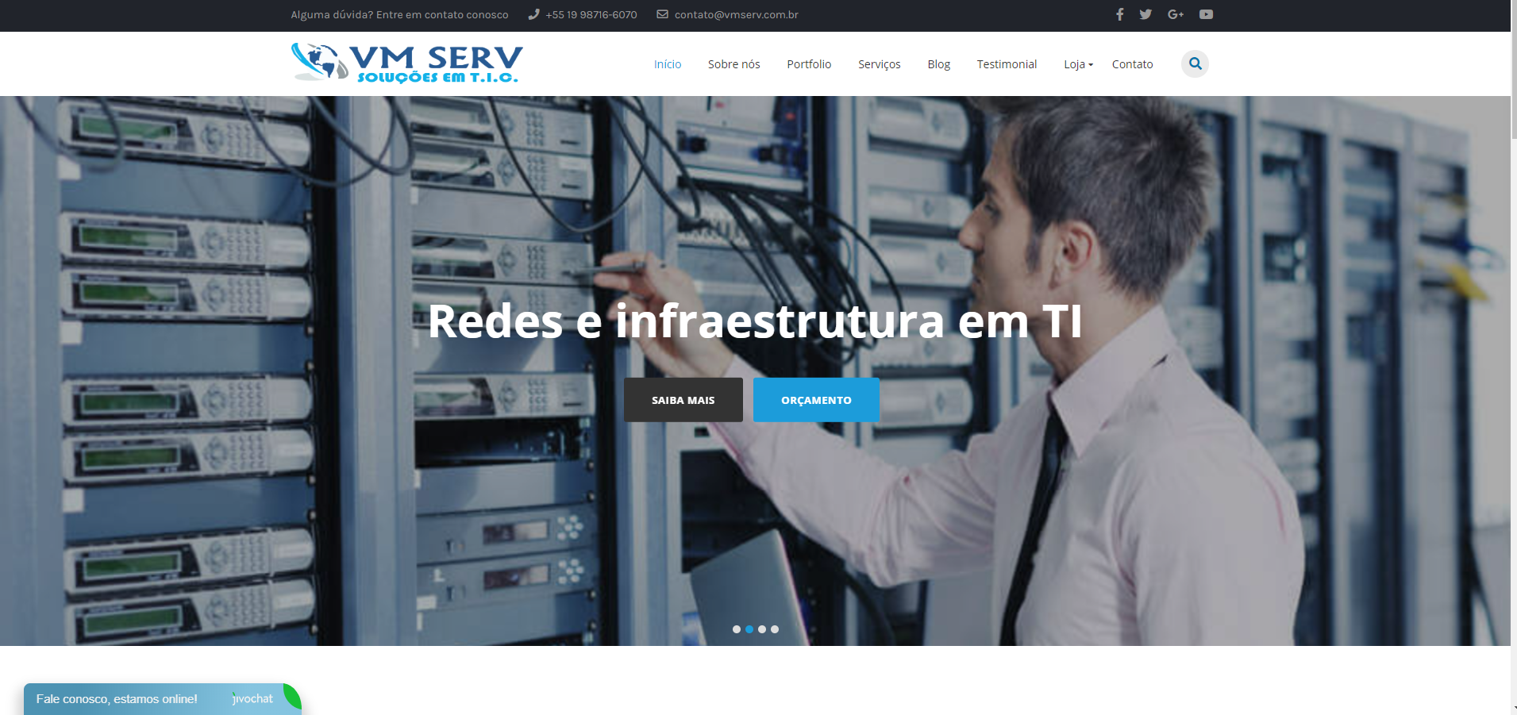
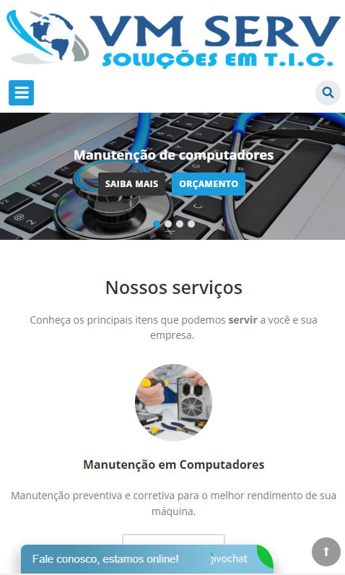

Slide 15
SEGURANÇA DO WEB SITE

Slide 16
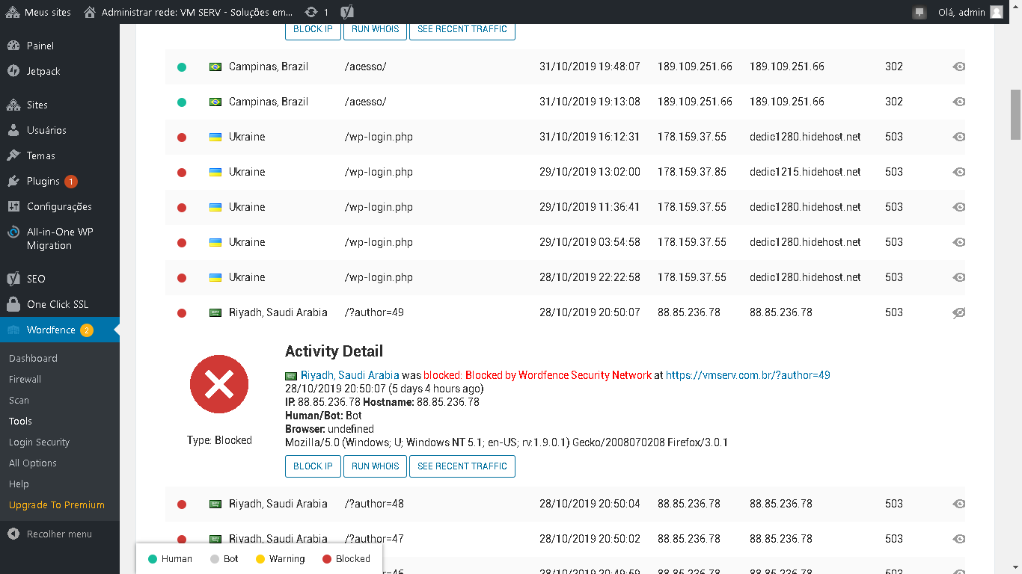

Slide 17
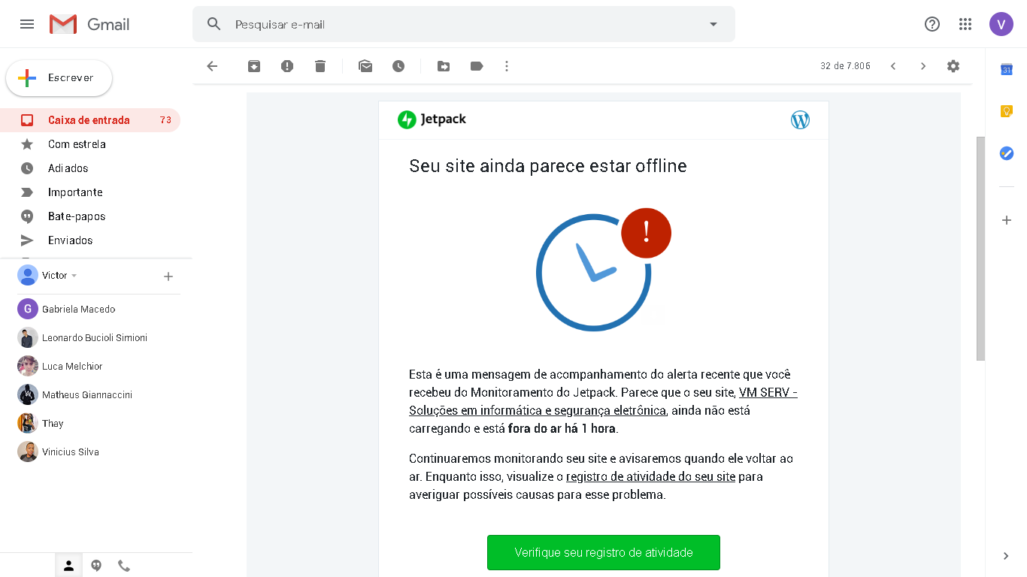

Slide 18
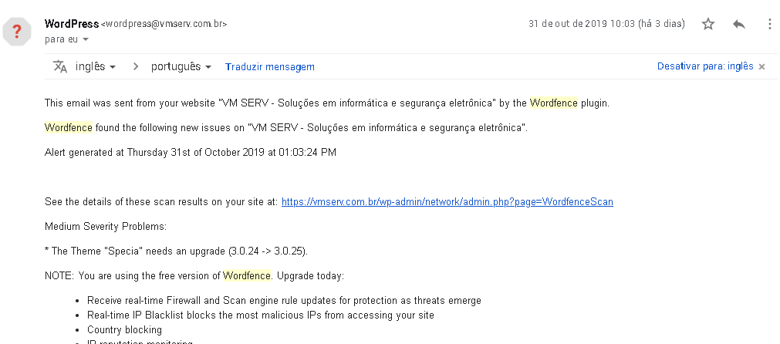

Slide 19
AS PRINCIPAIS APLICAÇÕES SÃO SITES E BLOGS, MAS PODEM HAVER OUTRAS APLICAÇÕES
PODE NÃO ATENDER TÃO BEM COMO UMA SOLUÇÃO FEITA PARA ISSO, MAS PODE SERVIR COMO UMA SOLUÇÃO RÁPIDA.

Slide 20
SOWCASE – DISTRIBUIÇÃO DE CONTEÚDO EDUCACIONAL COM WORDPRESS

Slide 21

CRIAÇÃO DE WEB SITE INSTITUCIONAL EM WORDPRESS
MOSTRA DE PROJETOS 2019
VÍCTOR MELIM LAURO – VICTORMELIML@GMAIL.COM
VÍCTOR MELIM LAURO
LINKEDIN.COM/IN/VICMELIM/
WA.ME/5519993523061
VMSERV.COM.BR

